Slide 1


Meilenstein 3
cs108 Programmierprojekt, FS18
Minions of Java
Gruppe 12
Jannik Jaberg
Isabel Geissmann
Nikolai Rutz
Pascal Bürklin

Slide 2




Rückblick: Spielidee
Realtime Strategy
Aufbauspiel
2 - 4 Spieler
jeder gegen jeden
Metropolen-Status erreichen
FS 2018
Programmierprojekt (cs108) - Meilenstein 3 - Gruppe 12 2

Slide 3

Spielstatus
Server hält alle Daten - never trust a client
Client hält nur Platzhalter
FS 2018
Programmierprojekt (cs108) - Meilenstein 3 - Gruppe 12 3

Slide 4


Spielstatus - Spielverwaltung
Chat Room
Server
Lobby
Manager
Lobby
GameManager
Game
FS 2018
Programmierprojekt (cs108) - Meilenstein 3 - Gruppe 12 4

Slide 5


Spielregeln - Gebäude
Bauanfrage
Überprüfung ob alle nötigen Anforderungen erfüllt sind
Validierung
FS 2018
Programmierprojekt (cs108) - Meilenstein 3 - Gruppe 12 5

Slide 6
Spielregeln - Schiff-Bewegung
Bewegungs-Anfrage
Kollisionsdetektion / Pathfinding
Validierung
FS 2018
Programmierprojekt (cs108) - Meilenstein 3 - Gruppe 12 6

Slide 7
Spielregeln
Server überprüft jegliche Interaktion
Client sendet nur requests
FS 2018
Programmierprojekt (cs108) - Meilenstein 3 - Gruppe 12 7

Slide 8
Netzwerk-Protokoll
'head'|{'name'|'setName','type'|'USER','id'|'33'},'body'|{'oldName'|'hidin','newName'|'LANLord'}
Package-Typen werden registriert
Call-Executions werden registriert
Package-Typen werden versendet
Call-Executions werden ausgeführt
FS 2018
Programmierprojekt (cs108) - Meilenstein 3 - Gruppe 12 8

Slide 9
Chat
Chatrooms
Lobby
Global
FS 2018
Programmierprojekt (cs108) - Meilenstein 3 - Gruppe 12 9

Slide 10

Qualitäts-Anforderungen
FS 2018
Programmierprojekt (cs108) - Meilenstein 3 - Gruppe 12 10

Slide 11

Qualitäts-Anforderungen
FS 2018
Programmierprojekt (cs108) - Meilenstein 3 - Gruppe 12 11

Slide 12
Qualitäts-Anforderungen
Richtigkeit
Angemessenheit
Sicherheit
Funktionalität
FS 2018
Programmierprojekt (cs108) - Meilenstein 3 - Gruppe 12 12

Slide 13
Qualitäts-Anforderungen
Modifizierbarkeit
Analysierbarkeit
Änderbarkeit
FS 2018
Programmierprojekt (cs108) - Meilenstein 3 - Gruppe 12 13

Slide 14

Qualitäts-Anforderungen
JavaDoc
Google CheckStyle
Naming-conventions
UnitTest
Bugs
PlayTest
Log4J
Rahmenbedingungen
FS 2018
Programmierprojekt (cs108) - Meilenstein 3 - Gruppe 12 14

Slide 15
Technologien
MVC
Checkstyle
Realtime
Entity-Component-System
Isometric View
custom map-rendering
Advanced Networking
Log4J
Entities
Bug tracking
UnitTest
JavaFX
FS 2018
Programmierprojekt (cs108) - Meilenstein 3 - Gruppe 12 15

Slide 16

Arbeitsplan
→ Anpassung des Projektplans
Fehlkalkulationen:
JavaFX
Map-rendering
Projektplan
=> Verzögerungen
FS 2018
Programmierprojekt (cs108) - Meilenstein 3 - Gruppe 12 16

Slide 17
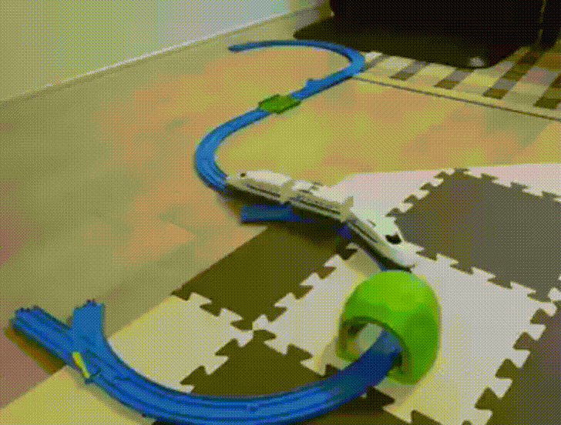
Wie läufts?
FS 2018
Programmierprojekt (cs108) - Meilenstein 3 - Gruppe 12 17

Slide 18
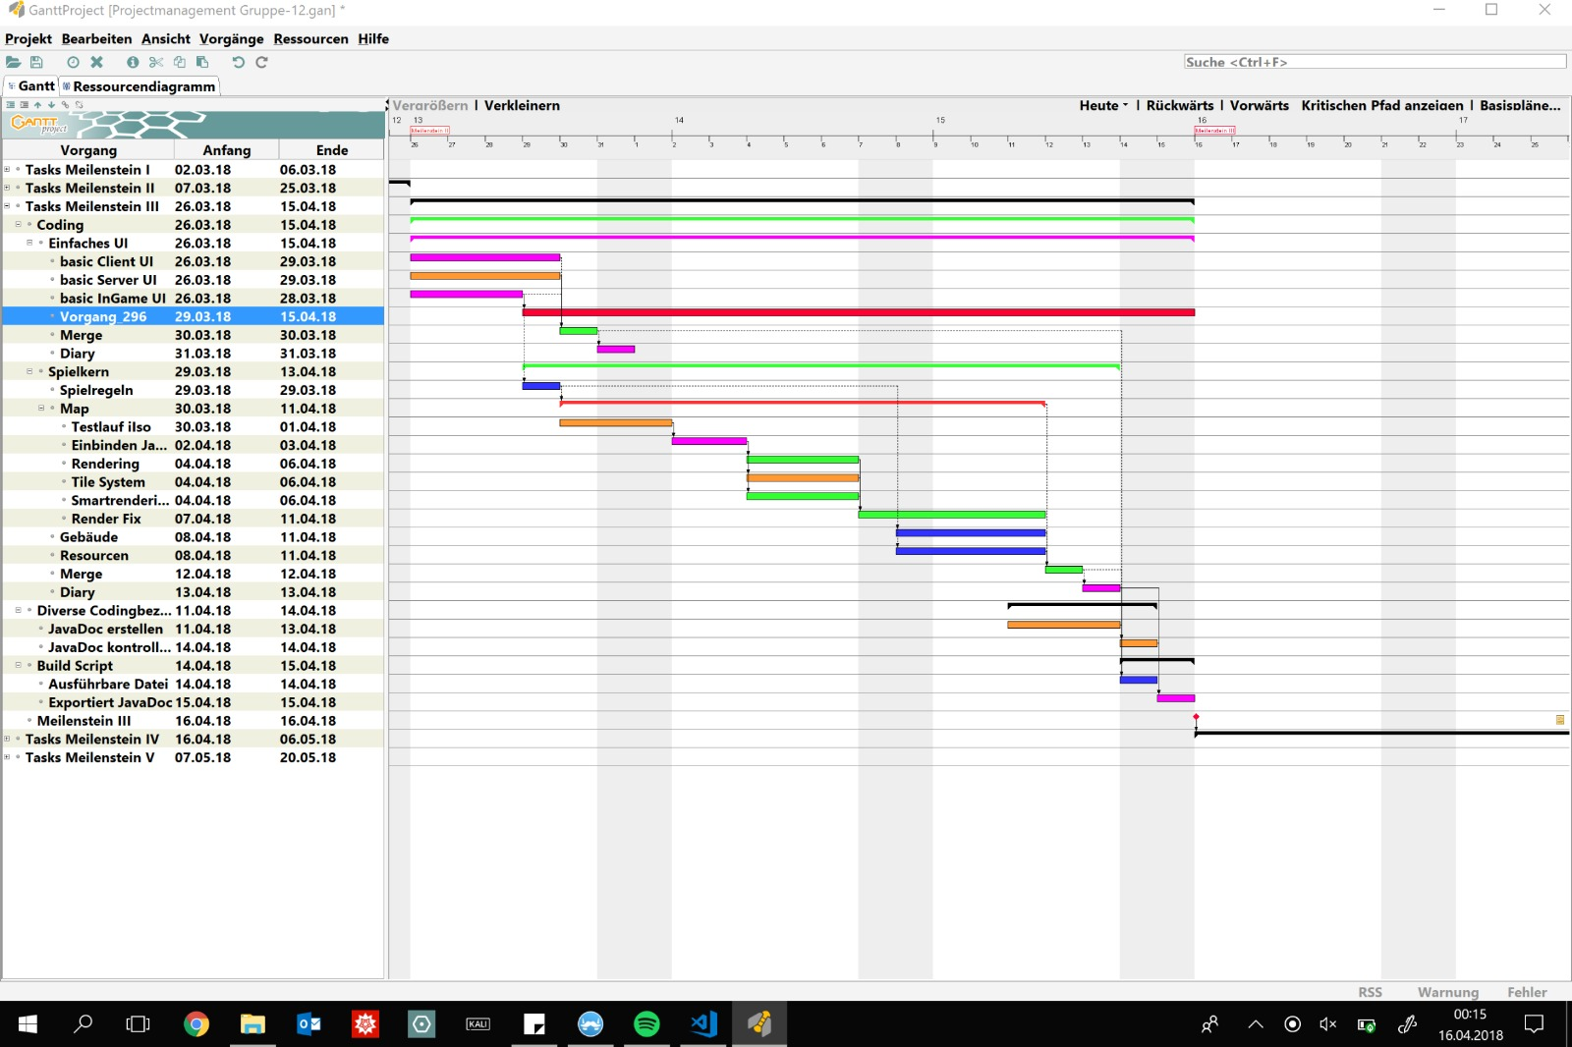
Wer? Wie? Wo? Was?
FS 2018
Programmierprojekt (cs108) - Meilenstein 3 - Gruppe 12 17

Slide 19
Demo
FS 2018
Programmierprojekt (cs108) - Meilenstein 3 - Gruppe 12 18

Slide 20
Sources
Minecart icon designed Pixel perfect from Flaticon
Other icons by Maxim Basinski from Flaticon
Logo by Pascal Töben
FS 2018
Programmierprojekt (cs108) - Meilenstein 3 - Gruppe 12 19

Slide 21
Fragen ?
FS 2018
Programmierprojekt (cs108) - Meilenstein 3 - Gruppe 12 20

